Slide 1
Ai五子棋实验报告
------------
报告人：陈钰江

Slide 2


1.主要数据结构；
4.核心算法实现；
2.主要算法；
5.测试、分析；
3.评估函数实现；
6.探索、尝试；

Slide 3

1.数据结构：
a.二维数组: 存储棋盘信息；
b.博弈树： 存储棋盘关系；
实现：c++ map类模板；
c.队列：存储各层棋盘；
实现：c++ vector容器；

Slide 4

2.主要算法：
a.极大极小搜索（MInmax）;
b.Alpha-Beta剪枝算法;
c.启发式搜索;
d.神经网络模拟;

Slide 5

3.评估函数实现：
b.核心代码示例:
1.棋形估分：
a. 原理讲解：
vector<vector<int>> chess_record={//冲4 {0,player,player,player,player,0},//1
for ( it=chess_record.begin(); it != chess_record.end(); it++) { for(int m=max(0,i-4);m<=min(WIDTH-1,i+4);m++) { flag1=0,ind=0; if (ans.map[m][j] == (*it)[ind]) { int k = m; int flag=1; if(flag) { for (ind = 1; ind < (*it).size()&& m<=min(WIDTH-1,i+4)&&(board[m][j]!=1||it1!=it);m++,ind++) { if (ans.map[m][j] != (*it)[ind]) {m=k;flag1+=1;break;} } if(ind==(*it).size())flag=0; }
1.棋形估分：根据棋盘上形成的有效棋形进行估分；
1.
2.连通性估分：根据棋盘上棋子的连通性程度进行估分；
3.目数估分：根据棋子四周可走位置进行估分
注：目数估分<<连通性估分<<棋形估分

Slide 6
3.评估函数实现：
c.目数估分：
b.核心代码示例:
x1=location.first; y1=min(location.second+1,LENTH-1); if(x.map[x1][y1]==player&& board[x1][y1]!=1){ board[x1][y1]+=1; count+=__centerlise(size,board,x,player, make_pair(x1,y1)); } else if(!x.map[x1][y1]&&board[x1][y1]<1){ board[x1][y1]+=1; count++; }
2.连通性估分：
int link_evaluate(chess_map x,int player){ int board[WIDTH][LENTH]={0}; int count=0; #define grade 1 for(int i=0;i<WIDTH;i++){ for(int j=0;j<LENTH;j++){ if(x.map[i][j]){ int n=i,m=j; board[i][j]=1; while(m<LENTH&&x.map[n][m++]==player){count++;board[n][m]+=1;} n=i;m=j; while(n<WIDTH&&m<LENTH&&x.map[n++][m++]==player){count++;board[n][m]+=1;} n=i;m=j; while(n<WIDTH&&m<LENTH&&x.map[n++][m]==player){count++;board[n][m]+=1;} n=i;m=j; while(n<WIDTH&&m>=0&&x.map[n++][m--]==player){count++;board[n][m]+=1;}\ } } }

Slide 7
4.核心算法实现：
代码：
a.极大极小与alpha_beta剪枝;
if(player==1) { for (; it != mp[ans].vec.end(); it++) { score= ab_search(depth - 1, *it, -player, a, b); if(score>best_score){ best_score=score; father[ans]=*it; } a=max(a,score); if (a>b) { break;} } return best_score; } else { for (; it != mp[ans].vec.end(); it++) { score = ab_search(depth - 1, *it, -player, a, b); if(score<best_score){ best_score=score; father[ans]=*it; } b=min(b,score); if (a>b) { break; } }
阐述：以评估函数获取棋盘分数，选择“最佳”棋盘，默认选择双方均选择最佳，剪掉明确淘汰的棋盘。

Slide 8
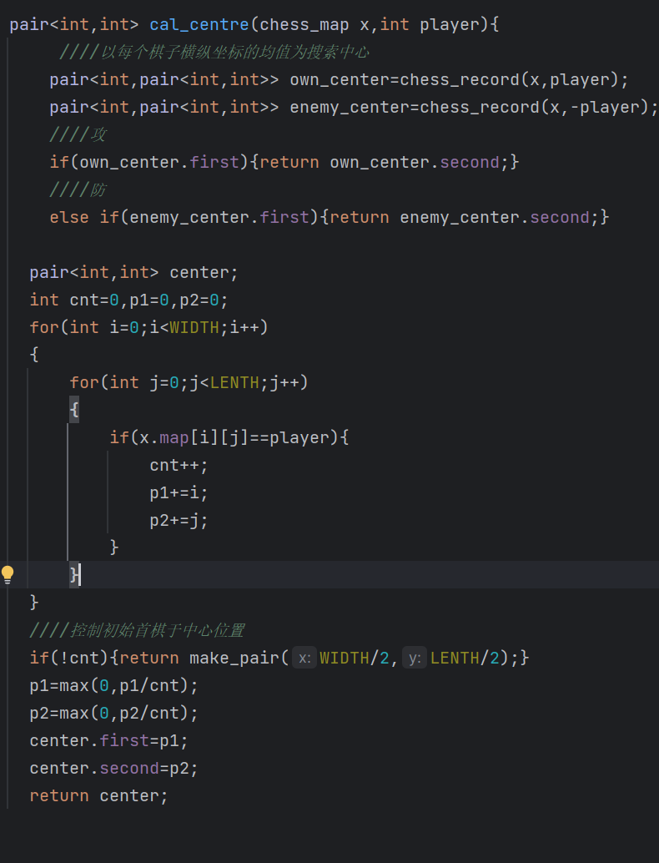
4.核心算法实现：
代码：
b.启发式搜索;
阐述：通过棋盘上棋子的分布，形成的棋形确认落子中心，以落子中心进行范围搜索，减少计算。

Slide 9
4.核心算法实现：
代码：
auto it=mp[ans].vec.begin(); auto _it=it; chess_map __it; ////minmax估分，对各层棋盘进行权值估分 获得最佳棋盘 int score_1,score_total=-1000000,score_cur; it=mp[x].vec.begin(); for (; it != mp[x].vec.end(); it++) { //当前层进行权重估分 score_1=calculate_score(*it, player)/2; int i=_depth; __it=*it; while(i--){ score_1+=calculate_score(father[__it],player*=-1)/3; __it=father[__it]; } if(score_total<score_cur) {score_total=score_cur;_it=it;} } chess_map ans2=copy(*_it); mp[x].vec.clear(); return ans2; }
c.神经网络模拟;
阐述: 对alpha_beta剪枝出棋形进行各层评分加权求和，取加权分数最高棋形路线棋盘，模拟真实情况；

Slide 10
5.测试分析：
利：经过多次优化，ai的棋力相对之前有了较好的改观；
弊：但每一步棋所花的时间较长；

Slide 11

6.探索、尝试：
a.评估函数优化：
仅有棋形一个评估因素，发现ai表现较为死板，
1.引入了棋子的连通性；
2. 又从围棋中引入目数；
int link_evaluate(chess_map x,int player);////连通行估分
int __centerlise(int size,int**board,chess_map x,int player,pair<int,int> location);////目数估分
b.启发式搜索优化：
原本仅考虑棋子在棋盘上的分布，来确定落子中心，导致关键局部位置无法遍历到；
1.在原基础上，引入关键棋形来确定落子中心。
pair<int ,pair<int,int>> key_record(chess_map x,int player);////寻找关键棋形

Slide 12

6.探索、尝试：
c. alpha_beta剪枝与神经网络的融合应用
由于alpha_beta剪枝的“默认最佳”，导致只能在有限个最终棋盘中选择“最佳的”，不能真正表示智能；
所以引入神经网络，剪枝选取路线的对各层棋盘进行评分加权求和，从而扩大了选择范围，也更贴近现实。
score_1=calculate_score(*it, player)/2; int i=_depth; __it=*it; while(i--){ score_1+=calculate_score(father[__it],player*=-1)/3; __it=father[__it]; } if(score_total<score_cur) {score_total=score_cur;_it=it;} }

Slide 13
感谢观看！
------------
报告人：陈钰江

